Slide 1
Dynamic Fault-Tolerance and Task Scheduling in Distributed Systems
Masters Thesis by Philip ståhl and jonatan broberg

Slide 2
Agenda TODO kolla ordningen
Introduction and goal
Application model
Reliability definition
Failure probability
Fault-tolerant model
Calvin – TODO needed?
Experiments
Discussion & Future work
Notes:
Här är dagens agenda.
Vi börjar med att berätta varför vårt exjobb är av intresse, och vad målet har varit, och berör då även lite av tidigare men relaterade arbeten
Därefter beskriver vi de förutsättningar som vi antar råder, angående exekveringsmiljö samt typ av applikationer, och fel som kan inträffa
Vidare beskriver vi en tillförlitlighetsmodell som beskriver tillförlitligheten för en nod och för applikationer som kör på flera noder
Därefter kommer vi in på vår modell för att dynamisk tillförse en viss tillförlitlighet genom replicering av tasks, och hur tillförlitligheten tillgodoses över tid genom att detekera fel skapa nya replikor, och även att optimala antalet replikor används
Sedan beskriver vi kort hur vi använt Calvin för att implementera modellen, samt vilka experiment vi utfört och vilka resultat vi fick.
Avslutningsvis har vi lite diskussion och förslag på future work

Slide 3
Introduction
Ensuring reliability of applications or services running in distributed environments is a complex task
Problems:
The more resources used, the higher the probability of some of them failing
Heterogeneous components, varying failure behavior
Difficult to model reliability, infinite number of parameters and types of failures to consider
Hardware, network, energy supply, etc.
Users often demand a reliability higher than the actual reliability of the resources used
For many applications, e.g. stream data processing applications, valuable data may be lost in case of a failure
Notes:
Tillförse en viss tillförlitlighetsnivå för applikationer och tjänster som kör distribuerat är svårt av flera skäl.
Först och främst så ökar risken för att ett fel inträffar eftersom fler tjänster/resurser används.
Vidare är det väldigt svårt att fullständigt modellera tillförlitligheten i sådana miljöer. Det finns till exempel oändligt många parametrar att ta hänsyn till.
Tillförlitlighet är väldigt viktigt för många applikationer, t.ex. för streaming tjänster är just tillförlitlighet av stor betydelse eftersom man kan förlora viktig data om ett fel inträffar

Slide 4
Goal
Devise a method for dynamically ensuring a certain reliability level of applications or services running in distributed environments.
Design a framework which dynamically ensures a certain level of reliability by replicating tasks, detecting node failures, and adapting to changing system properties
Design a model for expressing the reliability for an application running in a distributed environment
Implement and evaluate using Calvin
Notes:
Målet med vårt exjobb har varit att utforma en model för att dynamiskt tillgodose en viss tillförlitlighetsnivå för applikationer och tjänster som körs distributerat.
För att göra detta så har vi designat ett ramverk, som på ett dynamiskt och optimalt sätt tillgodoser en viss tillförlitlighetsnivå, genom att skapa tillräckligt många replikor, upptäcker fel och anpassar sig till varierande egenskaper i systemet.
Vidare så har en tillförlitlighetsmodel designats, för att kunna bestämma tillförlitligheten av resurserna i en sådan miljö, samt applikationerna som använder dessa resurser.
Slutligen så har vi implementerat och utvärderat vår model med hjälp av Calvin.

Slide 5
Assumptions
We have done following assumptions in our model
Resources are either operational or dead
The network is fully reliable, e.g. no link failures
All tasks always produce a correct result
This results in that all failures are connected to the different resources %TODO
Notes:
Som vi nämnde är det I praktiken omöjligt att fullständigt modelera tillförlitligheten I distribuerade system, därför görs ofta olika typer av antagande gällande miljön eller typer av fel osv.
I vårt arbete antar vi att
- Resurser är antingen operative eller döda
- Nätverket är fullt pålitligt
- Alla tjänster producerar ett korrekt resultat
Detta summeras till att fel som inträffar enbart beror på de resurser som används, inte vilka typer av applikationer som körs eller vilka beräkningar som görs.

Slide 6
Application model
We focus on stream processing applications
A processing task T will receive input from a producer, perform some computation on it, and send the result to a consumer
Notes:
Applikationen vi tänker oss är i dess enklaste fall bestånde av 3 delar. En producent, som producerar någon form av data som måste behandlas. Datan skickas till en tjänst som gör beräkningar på datan och skickar resultatet till en konsument.
Målet är att tillgodose att en viss tillförlitlighetsnivå är uppnådd för T [BYT SLIDE]

Slide 7
Fault-tolerant model
Goal is to provide a certain level of reliability for task T
Basic idea:
Reliability by replication - create enough replicas to reach the required reliability
Detect failures and create new replicas if needed
Optimize by choosing the most reliable nodes to place replicas on
Register system events in order to adapt to changing system behavior, e.g. nodes failure rates or more reliable nodes being available
Notes:
I princip innebär det att skapa tillräckligt många replikor på olika noder så att nivån är uppnådd.
Men även över tid, detektera när noder dör, och om nödvändigt skapa fler replikor
Vidare, så vill vi inte skapa fler replikor än nödvändigt, för att inte använda onödvändigt många resurser, därför kommer vi
Välja de mest tillförlitliga noderna först
Övervaka systemet över tid och dynamiskt flytta replikor till mer tillförlitliga noder och ta bort överflödiga replikor
Vidare så lagrar vi tiderna för när fel inträffar så att vi kan anpassa resuresernas felfrekvens och därmed dess tillförlitlighet.

Slide 8

Deterministic functions
When replicating the task T, the replicas may not be synchronized. To avoid timing issues, it is assumed no external calls are made which depends on when the request is made
The task T, performs deterministic calculations on the input.
Same input $→$ same output
Notes:
När nya replikor skapas, så är det inte säkert de är helt I fas längre. Om beräkningarna som utförs beror på när de utförs så kommer de då producera olika resultat.
Vi antar därför att beräkningarna som görs är deterministiska, dvs givet att alla replikor får samma input, så kommer de även producera samma resultat.
Genom att ha flera replikor, så ökar som sagt sannolikheten att minst en lyckas producera ett resultat, men för att veta hur många replikor som behövs så måste man kunna beräkna sannolikheten för de noder på vilka replikorna körs… [BYT SLIDE]

Slide 9
Reliability definition
Previous work use various definitions of reliability, e.g. as probability of
Meeting deadlines, or
Producing the correct result
Our definition:
Reliability of a task which is processing some kind of data stream, is the probability that no data is lost. For a task with n replicas, this corresponds to at least one replica is always operational.
Notes:
Ofta defineras tillförlitlighet som sannolikheten att möta deadlines, eller att producera korrekt resultat.
Detta är inte aktuellt för oss eftersom vi tänker oss stream processing applikationer som inte har utan deadlines samt antar att alla replikor producerar korrekt resultat.
I vårt fall, där vi antar en funktion som processerar någon typ av data, och har replicerats n gånger, så definierar vi tillförlitlighet som sannolikheten att minst en av dessa replikor alltid är operativ – och därmed kan producera ett resultat utan att data går förlorad [BYT SLIDE]

Slide 10
Reliability definition cont’d
The probability of always having at least one replica operational corresponds to not all replicas failing
If we assume failures are detectable, and new replicas created when old ones fail, the reliability can be expressed as
“… at least one replica is up and running during a time t...”
The time t consist of
the time to detect failure, and
the time it takes to create a new replica
Notes:
Sannolikheten att minst en replika är operationell motsvarar sannolikheten att inte alla dör
Om vi antar att vi kan upptäcka när en replika dör, samt skapa nya replikor, så kan tillförlitligheten uttryckas som sannolikheten att minst en replika är operationell under en tid t,
Där tiden t är tiden det tar att detektera ett fel, samt att skapa en ny replika.
Vidare så måste vi alltså kunna beräkna sannolikheten för att en nod dör under den här tiden t, [BYT SLIDE]

Slide 11

Probability of failure
If one knows a component’s mean-time-between-failures (MTBF), one can using a Poisson process express the probability of a component surviving a time t as:
The probability that a failure occurs is thereby
Calculating MTBF
$$P\left(survival\right)=P\left(0 failures during time t\right)=e^{−\left(\frac{t}{MTBF}\right)}$$
$$P\left(failure\right)=1 −P(survival)$$
$$MTBF=\frac{total time}{number of failures}$$
Notes:
Om man vet mean-time-between-failure, MTBF, för en komponent, d.v.s hur ofta den failar, kan man beräkna sannolikheten att den överlever en tid t, d.v.s. inte upplever något fel, som e^…
Sannoliheten att något fel inträffar blir då 1 – p(överlever)
För att beräkna ett nods MTBF, så tar man den totala tiden som en nod varit aktiv dividerat med antalet fel som inträffat under den tiden.

Slide 12
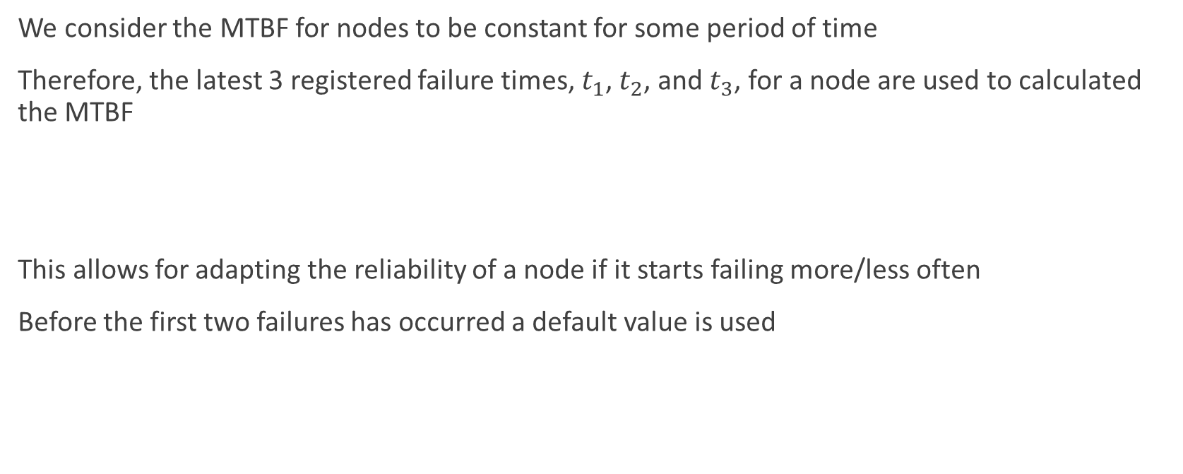
Mean-time-between-failure
We consider the MTBF for nodes to be constant for some period of time
Therefore, the latest 3 registered failure times, $t_{1}$, $t_{2}$, and $t_{3}$, for a node are used to calculated the MTBF
This allows for adapting the reliability of a node if it starts failing more/less often
Before the first two failures has occurred a default value is used
$$MTBF=\frac{t_{2}−t_{1}+ t_{3}−t_{2}}{2}$$
Notes:
Men, för att kunna anpassa den beräknade tillförlitligheten för en nod, allt eftersom den börjar dö mer eller mindre ofta, så använder vi oss enbart av de 3 senaste registrerade feltiderna.
På så sätt anpassas MTBF efter hur den aktuella felfrekvensen ser ut för noden. Om en nod tex börjar dö mycket oftare, så kommer dess beräknade MTBF att sjunka.
Och om en nods MTBF sjunker, så kommer sannolikheten att noden överlever en tid t att minska.
Innan en nod har felat två gånger används ett default värde

Slide 13
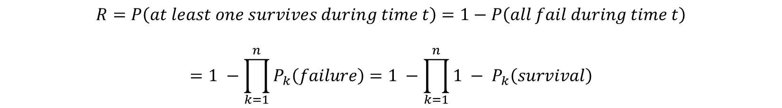
Reliability model
Reliability is “… at least one replica is up and running during a time t...”
Note that since only considering node failures, and assuming failures do not depend on the job the nodes do, the reliability depends only on the nodes on which the replicas are running, not the number of replicas
$$R=P\left(at least one survives during time t\right)=1−P\left(all fail during time t\right)$$
$$=1 −\prod_{k=1}^{n}{P_{k}\left(failure\right)}=1 −\prod_{k=1}^{n}{1 − P_{k}\left(survival\right)}$$
Notes:
Nu när vi kan beräkna MTBF för alla noder I systemet, så kan vi även beräkna sannolikheten att minst en replika är operationell, vilket var vår definition av tillförlitlighet, och motsvarar sannolikheten att inte alla dör under en tid t.
Uttrycket för tillförlitligheten för en applikation med replikor på n noder, blir då
Och eftersom vi antar att nodfel inte beror på vilket jobb de gör eller vilka tjänster som körs där, så är tillförlitligheten inte beroende av hur många replikor som körs, utan enbart på vilka noder de kör.
Exempelvis om vi har en replika på en nod, så har vi samma tillförlitlighet som om vi hade haft 10 replikor på den noden.
Nu har vi ett uttryck för tillförlitligheten. Som vi nämnde så vill vi se till att tillförlitligheten överstiger ett specifikt värde, och det gör vi genom att skapa tillräckligt många replikor [BYT SLIDE]

Slide 14
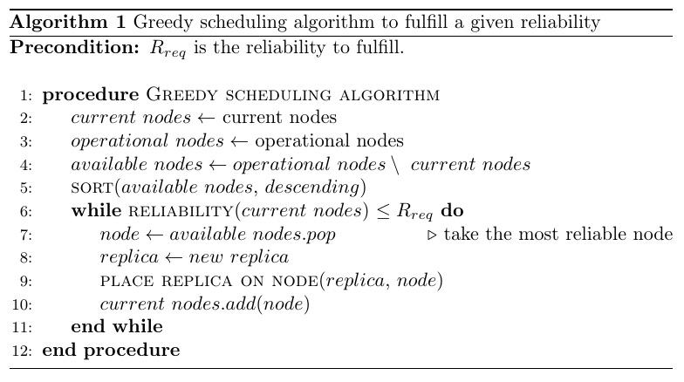
Ensuring reliability
Notes:
Processen av detta ser ut som följande
Så länge den nuvarande tillförlitlighetsnivån är under den vi önskar, så skapar vi en ny replika på den mest tillförlitliga lediga noden vi har.
Eftersom tillförlitligheten för en applikation enbart beror på vilka noder som replikor körs på, inte hur många replikor, så är det viktigt att nya replikor skapas på noder som inte redan har en replika.
Och genom att alltid välja den mest tillförlitliga noden som är tillgänglig, så garanteras att det minsta möjliga antalet replikor används för att nå den önskade nivån.

Slide 15

Ensuring reliability example
Required reliability: $0.999$
Available nodes (sorted after reliability): [A, D, B]
Current reliability:
$1−\left(1−0.95\right)=0.95$
$0.95≤0.999 →$Put replica on most reliable node

Slide 16

Ensuring reliability example cont’d
Required reliability: $0.999$
Available nodes (sorted after reliability): [D, B]
Current reliability:
$1−\left(1−0.95\right)∙(1−0.9)=0.995$
$0.995≤0.999 →$Put replica on most reliable node

Slide 17

Ensuring reliability example cont’d
Required reliability: $0.999$
Available nodes (sorted after reliability): [B]
Current reliability:
$1−\left(1−0.95\right)∙\left(1−0.9\right)∙\left(1−0.85\right)$
$=0.99925$
$0.99925>0.999 →$We’re done.

Slide 18
Optimization
While the algorithm makes sure the desired reliability is met, it does not ensure it is met after some time has passed. Therefore, it is run every time a failure is detected.
Furthermore, after some time, there may be more reliable nodes available, and by moving to them, less replicas may be needed. A optimization algorithm is therefore periodically run as well which:
Moves replicas to more reliable nodes
Deletes unnecessary replicas
Notes:
Medans algoritmen säkerställer att en viss tillförlitlighet är uppnådd med minsta antalet replikor, så säkerställer den inte att viss tillförlitligheten är uppnådd över tid. Därför körs algoritmen varje gång ett nodefel upptäcks.
Dessutom så kan, efter tid, nya mer tillförlitliga noder bli tillgängliga och genom att flytta replikor dit kanske färre replikor behövs. Därför körs även en optmieringsalgoritm som flyttar replikor till mer tillförlitliga noder och tar bort onödiga replikor

Slide 19
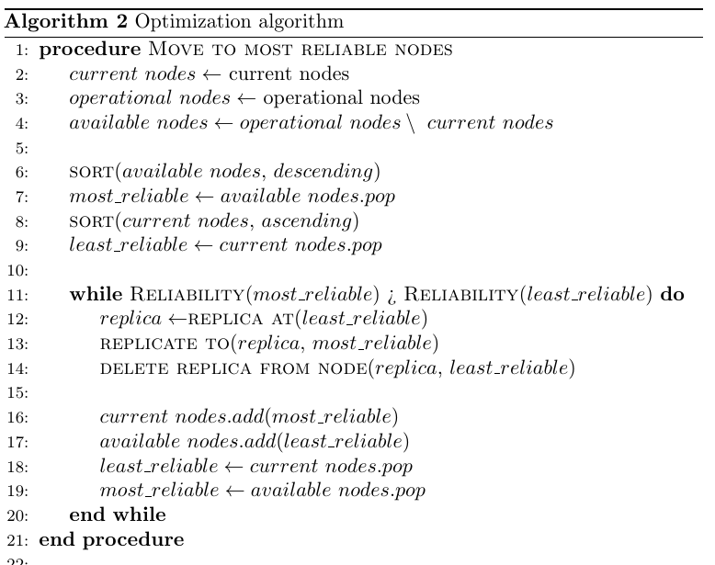
Moving to more reliable
Notes:
Första delen av optimeringen var att flytta till de mest tillförlitliga noderna, och den processen ser ut som följande:
- så länge det finns mer tillförlitliga noder, så flytta replikan på den minst tillförlitliga av de nuvarande noderna, till den mest tillförlitliga av de tillgängliga noderna.
Skapa först den nya replikan, och ta sedan bort den gamla, för att undvika risken att undergå den önskade tillfrlitligheten.
När vi nu har flyttat alla replikor till de mest tillförlitliga noderna, så kanske vi inte längre behöver alla replikor för att uppnå den önskade nivån [BYT SLIDE]

Slide 20
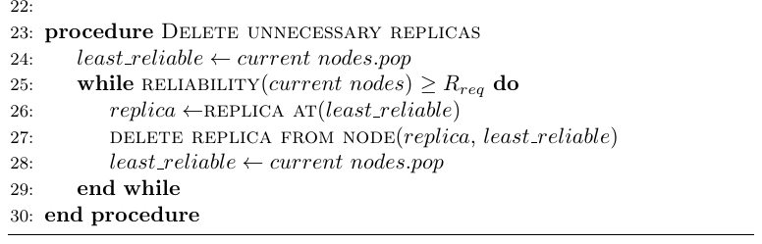
Deleting unnecessary replicas
Notes:
Därför körs sedan nästa del av optimeringen, där överflödiga replikor tas bort.
Och det görs genom att ta bort den minst tillförlitliga, så länge vi fortfarande överstiger den önskade nivån.

Slide 21
Optimization example
Assume we have the same situation as before
Notes:
Antag att vi har samma situation som tidigare, med 3 replikor på A, C, och D.

Slide 22
Optimization example cont’d
After some time, a new more reliable node is
added
“… as long as there are more reliable nodes, move replicas to those nodes, ...”
Notes:
Efter ett tag, så har en ny nod tillkommit, som är mer tillförlitlig än den minst tillförlitliga av de vi redan har, dvs D.

Slide 23
Optimization example cont’d
“… as long as there are more reliable nodes, move replicas to those nodes, ...”
Create replica on E
Notes:
Då skapar vi först en ny replika på E

Slide 24
Optimization example cont’d
“… as long as there are more reliable nodes, move replicas to those nodes, ...”
Remove replica from D
Notes:
Och därefter tar vi bort replikan på D.

Slide 25

Optimization example cont’d
“… as long as there are more reliable nodes, move replicas to those nodes, ...”
$0.85 ≯0.9$
We’re done.
Notes:
Och så kollar vi igen om den mest tillförlitliga lediga noden, I detta fallet D, är mer tillförlitlig än den minst tillförlitliga av de nuvarande, dvs A. Det är den inte, då är vi klara.

Slide 26
Optimization example cont’d
“… delete the least reliable one as long as the required reliability is still met ...”
Notes:
Då går vi vidare till nästa del. Ta bort replikor så länge vi fortfarande uppnår önskad tillförlitlighet.

Slide 27

Optimization example cont’d
“… delete the least reliable one as long as the required reliability is still met ...”
Required reliability: $0.999$
Current reliability:
$1−\left(1−0.99\right)∙\left(1−0.95\right)∙\left(1−0.9\right)$
$=0.99995$
Reliability without least reliable (T2):
$1−\left(1−0.99\right)∙\left(1−0.95\right)=0.9995$
$0.9995>0.999 →$Delete T2.
Notes:
Om vi skulle ta bort replikan på den minst tillförlitlga noden, A så ser vi att den önskade tillförlitligheten fortfarande är uppnådd. Därmed så tar vi bort A2

Slide 28

Optimization example cont’d
“… delete the least reliable one as long as the required reliability is still met ...”
Required reliability: $0.999$
Current reliability:
$1−\left(1−0.99\right)∙\left(1−0.95\right)=0.9995$
Reliability without least reliable (T1):
$1−\left(1−0.99\right)=0.99$
$0.99≯0.999 →$ We’re done.
Notes:
Om vi även skulle ta bort A1 som nu är den replikan som ligger på den minst tillförlitliga noden så skulle inte tillförlitlighetsnivån vara uppnådd längre. Vi är klara.
Om sedan node E skulle dö, så har vi bara en replika kvar, och vi uppnår inte längre den önskade nivån, varför nya replikor måste skapas. Detta bygger alltså på att vi kan detektera fel.

Slide 29

Detecting node failure
Heartbeats are periodically sent between nodes every $t_{h}$ seconds. If no heartbeat from a node is received within $t_{timeout}$ seconds, it is assumed dead.
Since we assume high bandwidth low latency connections, the time it takes to send the heartbeat is negligible.
Notes:
… och för att upptäcka fel använder vi oss av ett heartbeat system, där noder periodiskt skickar UDP meddelande, så kallade heartbeats, till varandra för att indikera att de fortfarande är operativa.
Om inget heartbeat mottas från en nod under en viss tid, så antas den vara död. Och dör en nod med en replika så kanske vi inte längre uppnår den önskade tillförlitlighetsnivån. [BYT SLIDE]

Slide 30
Handling node failure
Recall:
Only a single node should run this algorithm, otherwise a lot of new replicas could be created
Notes:
Därför måste denna algoritmen köras varje gång en nod dör.
Men alla noder som detekerar ett fel kan inte köra den, eftersom det skulle innebära att alla inser att en ny replika behövs, och då skapar varsin ny replika, vilket resulterar I att vi helt plötsligt fått alldeles för många replikor, fler än vi behöver.

Slide 31
Handling node failure cont’d
When a node failure is detected, every node take the following steps:
Select a node among the remaining nodes, select the one with the highest ID
Send a lost node message to the selected node, including the ID of the lost node
Wait for reply
If no reply is received within a certain time - start over at 1
If reply – we’re done
The node receiving the lost node messages will run the greedy algorithm
i.e. check whether or not new replicas are needed, and if so, send replication request to one of the nodes holding a replica. When done, it will send a reply to everyone it received a lost node message from.
Notes:
Istället så väljs en av de noderna som är kvar ut, genom högsta ID, som då får i uppdrag att köra algoritmen. De övriga noderna kommer skicka ett lost node meddelande till denna noden, och få ett svar när den är klar.
Om den valda noden själv dör innan den kört klart algoritmen, så kommer de andra noderna inte att få något svar, och efter en viss tid startas processen om och en ny nod väljs ut.

Slide 32
Handling node failure example _TODO pic
Notes:
Som exempel har vi ett system bestående av 4 noder, med två replikor som kör på node B och C. Antag att alla noder är lika tillförlitliga.

Slide 33
Handling node failure cont’d _TODO pic
Notes:
Om node C dör, så väljer de övriga noderna noden med högst id, antag nod A och skickar ett lost node meddelande till denne.

Slide 34
Handling node failure cont’d _TODO pic
Notes:
A kommer köra algoritmen och inse att en ny replika behövs, den kommer därför be nod B att replicera sin replika till node D.

Slide 35
Handling node failure cont’d _TODO, pic
Notes:
Nod B skickar all nödvändig information om replikan till nod D så nod D kan starta upp en ny replika

Slide 36
Handling node failure cont’d _TODO pic
Notes:
Om allt gick bra kommer nod D returnera den nya replikans id. Slutligen kommer nod A att skicka ett svar till nod B och nod D, så att dessa vet att nod A lyckades köra klart algoritmen.
Tiden t som vi använder för att beräkna tillförlitligheten, består som vi sa av tiden det tar att detekera ett fel, tills dess att en ny replika har skapats [BYT SLIDE]

Slide 37
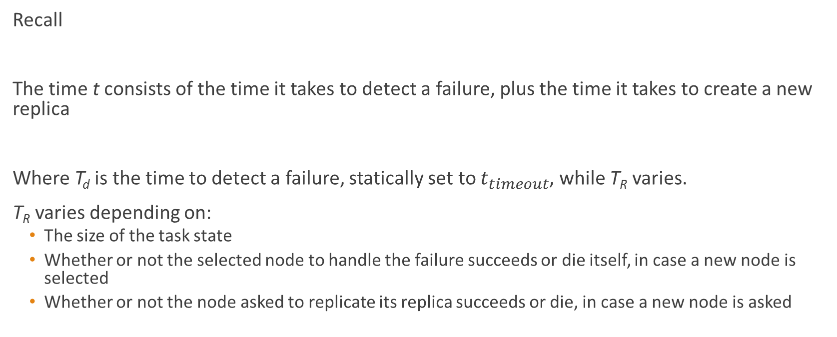

Expressing time t
Recall
The time t consists of the time it takes to detect a failure, plus the time it takes to create a new replica
Where T_{d} is the time to detect a failure, statically set to $t_{timeout}$, while T_{R} varies.
T_{R} varies depending on:
The size of the task state
Whether or not the selected node to handle the failure succeeds or die itself, in case a new node is selected
Whether or not the node asked to replicate its replica succeeds or die, in case a new node is asked
$$P\left(survival\right)=e^{−\left(\frac{t}{MTBF}\right)}$$
$$t=T_{d}+T_{R}$$
Notes:
Tiden det tar att detekera att en nod har dött är satt till timeoutiden för heartbeat, medan tiden det tar att hantera felet och skapa en ny replika varierar dock.
Det beror delvis på hur stort tillståndet, dvs dess state, på replikan är, så därför lagras dessa tider utifrån typ av tjänst.
Det beror dessutom på om noden som först väljs ut, blir klar eller om den själv dör innan den blir klar, i vilket fall en ny nod väljs.
Vidare kan noden som vi ber replicera sin replika dö innan den hinner göra det, även då väljs en ny nod ut, och även noden vi replicerar till kan dö.
Det är alltså många faktorer som påverkar tiden TR
För att hantera den här varierande tiden, så valde vi att inte bara använda ett medelvärde tex, eftersom de teoretiskt sätt kan variera ganska mycket, vilket därmed påverkar tillförlitligheten ganska mycket.
[BYT SLIDE]

Slide 38
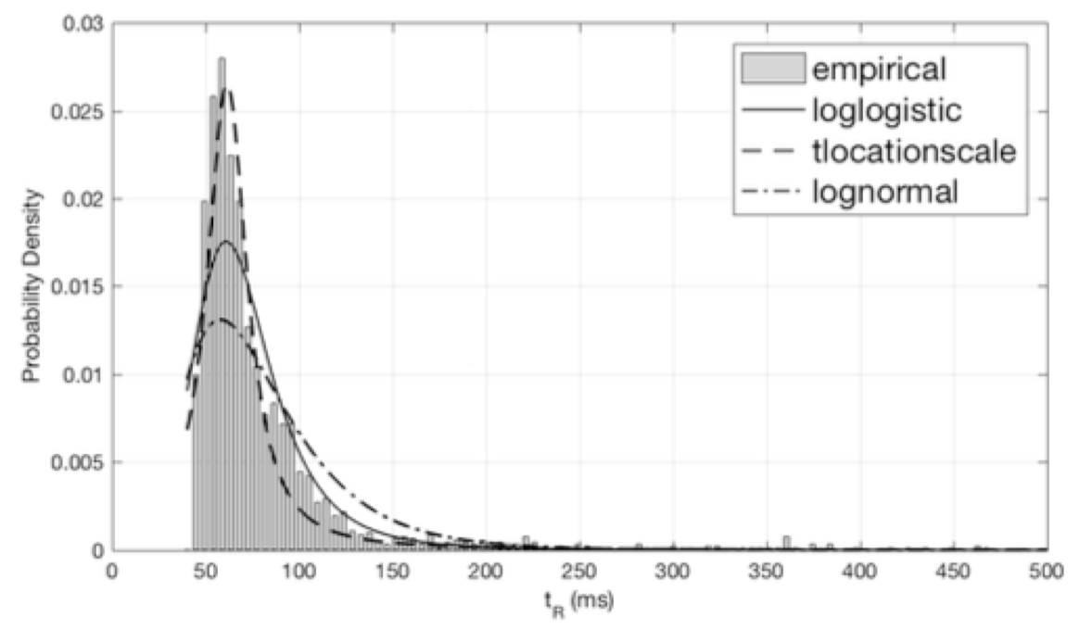
Expressing time t
To cope with the varying time T_{R}, an experiment was conducted during which each time T_{R} was registered, in order to find a distribution fitting to the data.
log-logistic was found to be the best fit
Notes:
Istället genomförde vi ett experiment från vilket vi fick ut över 2000 värden för tiden t (exkluderat tiden det tar att detektera fel).
Sedan matchades en rad olika distributioner mot dessa värden, och vi fann att log-logistic distribution var den bästa.

Slide 39
Expressing time t cont’d
To find a value for T_{R} to use in the reliability model, all previously registered values are used to find the shape parameters for the log-logistic distribution
The 95th percentile value is used
Notes:
I tillförlitlighetsmodellen, så används därmed de tidigare registrerade tiderna först för att få fram parametrarna till log-logistiska distributionen
Efter det, så väljs det 95e percentilen, vilket innebär att med 95% sannolikhet kommer nästa värde vara mindre än detta, och genom att använda detta värde kommer vi I 95% av fallen beräkna fram en lägre tillförlitlighet än den faktiska.
Innan några replication tider har använts, så använts ett default värde.

Slide 40
Experiments
We have conducted a set of various tests to prove the usefulness of our model.
The goal was to show our model
Dynamically ensures the required reliability is met, despite the event of node failures, by dynamically creating new replicas when old ones die
Uses the optimal number of replicas by
choosing the most reliable nodes, and
moving replicas to more reliable nodes as they become available, and
deleting unnecessary replicas
Adapts to changing system properties
Notes:
För att demonstrera vår modell så har vi genomfört ett antal experiment
Syftet med experimenten var bland annat att visa att
tillförlitligheten över tid dynamiskt uppnås genom att detekera när noder dör samt starta nya replikor
det inte skapas fler replikor än nödvändigt genom att
Välja de mest tillförlitliga
Ta bort överflödiga replikor
Systemet tar hänsyn till varierande egenskaper hos noderna
Vi kommer inte att gå igenom alla resultat här…

Slide 41
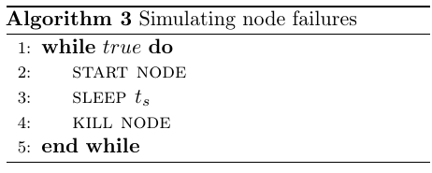
Simulating node failure
Notes:
Så här simulerades nodfel.
Genom ett script startades en nod, scriptet sov sedan en tid t_S för att sedan starta om noden.
Tiden t_S baserades på vilken MTBF vi ville att noden skulle ha
%TODO Delete?
Sedan plockades ett random värde ur en normalfördelning med medelvärde MTBF och standardavvikelse på 1 och sov den tiden innan runtimet dödades och startades om.
Detta resulterat i att även om två noder gavs “samma” MTBF, så hade de I slutändan lite olika MTBF.
Anledningen till att göra på detta sättet är för att om vi skulle gett alla runtimesen samma MTBF och de sov exakt lika länge varje gång så skulle alla dö samtidigt och om vi väntade en stund mellan att starta varje runtime så skulle aldrig två runtimes dö samtidigt. Därför valde vi att använda en normalfördelning för MTBF som I längden gav en viss MTBF.

Slide 42
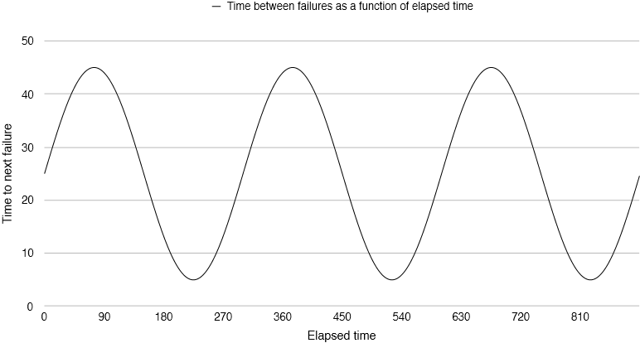
Test self-adapting behavior
Setup:
10 nodes
Required reliability: 0.999
Time t: 710 ms
Notes:
För att visa att vår modell är själv-anpassande så gjorde vi ett experiment där vi lät tiden t_S vara tagen från en sin-funktion.

Slide 43
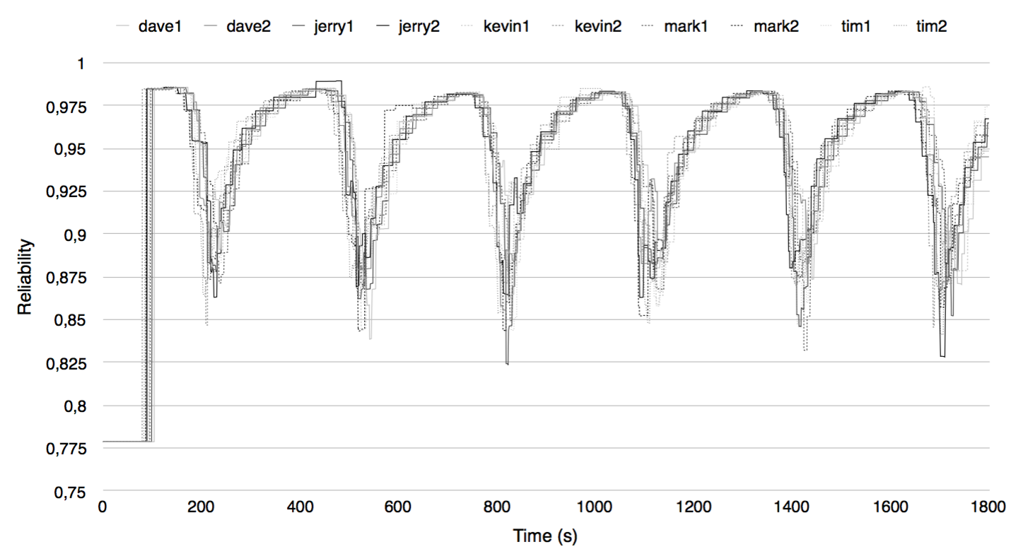
Result – node reliabilities
Recall MTBF is based on latest 3 failure times
Notes:
Kom ihåg att eftersom MTBF beräknas utifrån de tre senaste feltiderna så kommer noderna tillförlitlighet att anpassa sig, vilket syns i grafen.

Slide 44
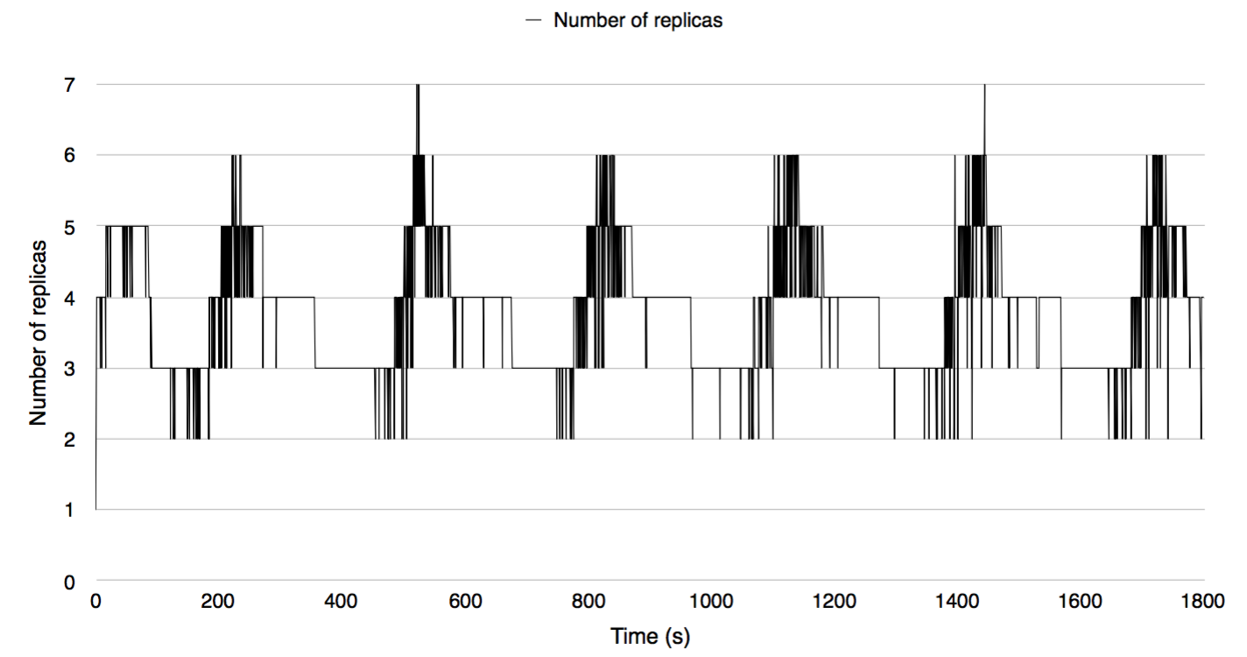
Result – number of replicas

Slide 45
Discussion
All values such as heartbeat timeout time, default MTBF/replication time, etc. was chosen so that we could run experiments for a couple of minutes and still have a lot of failures
Our model uses a relatively simple reliability model
Limited in using a default MTBF in case no failure times for a node is known – the default value may be higher than the actual
A more sophisticated model could for example assume node non-independent failures, for example the switch of a rack may fail, affecting all nodes in that rack. The reliability of a node should therefore take the current nodes into account
Also the selection of nodes could take more parameters into account
Currently, the most reliable node is chosen, but it does not care whether or not the selected node has capacity for a new replica, or if it’s overloaded - but as shown in one of the experiments, it can easily be changed to not select nodes with a certain load
Notes:
Alla värden, så som heartbeat timeout, default MTBF/repliceringstid valdes så att vi kunde köra experimenten under ett antal minuter och ändå få en del fel.
Vår modell använder en relativt enkel tillförlitlighetsmodell. Den är begränsad i det att när det inte finns några registrerade feltider så används ett default värde som kan vara långt ifrån verkligheten, i värsta fall högre.
En mer sofistikerad model kan t.ex. anta att nodfel inte är oberoende, t.ex. kan switchar och nätförsörjning gå ner vilket påverkar alla noder i ett kluster.
Valet av var vi placerar replikor kan även ta fler parametrar I åtanke. T.ex. så undersöks i nuläget inte om den valda noden har kapacitet för att starta upp en ny replica. Nodes last kan även inkluderas vilket vi visade inte var så svårt.

Slide 46
Discussion cont’d
Considering several applications, our model will use the optimal number of nodes and is thereby energy efficient
Currently, the model does not ensure the average reliability is above the desired value
This allows for choosing to have an average value above a certain level, or that the value is never below the desired for at most a certain period of time, etc.
Notes:
I våra experiment så har vi bara kört en applikation. Men även om man kör flera applikationer så kommer optimala antalet noder och därmed vara energi-effektiv. Tex om man har 3 applikationer, där två kräver 3 replikor och en kräver 4 replikor. Så kommer de 4 mest tillförlitliga noderna att användas.
Detta förutsätter dock att ingen nod blir overloaded utan att de har plats till de replikor man placerar där.
Vidare så ser vi inte nödvändigtvis till att medelvärdet för tillförlitligheten är över det vi vill ha. Man kan tänka sig att med två replikor når vi precis över det önskade värdet, men under tiden bara en replika körs så är värdet så lågt att medelvärdet också blir ganska lågt.

Slide 47

Discussion - replication time example
Assume:
All nodes’ $MTBF= 525 600 minutes$(1 year)
Time $t=60 minutes$ (1 hour)
Recall:
$$R\left(t\right)=1 −\prod_{k=1}^{n}{1 − P_{k}\left(survival\right)}$$
Number of replicas | Reliability
1 | 1 – (1 – R(t))¹ = 0.999885851264
2 | 1 – (1 – R(t))² = 0.99999998697 (7-nines)
3 | 1 – (1 – R(t))³ = 0.999999999998 (11-nines)
Notes:
Om vi då antar att en nods MTBF är 1 år och att repliceringstiden är en timme.
Då får vi med en replica en tillförlitlighet på tre nion, men två replikor får vi sju nior och tre replikor elva nior.
Med tex två noder är det alltså väldigt liten risk att båda dör innan vi hunnit starta upp en ny aktor.
Nu antar vi förvisso att fel inträffar oberoende men det tyder ändå på att vi får väldigt hög tillförlitlighet med ett få antal replikor.

Slide 48
Conclusion – ha med något sånt här?
The outcome of our work is a platform where it is possible to conduct experiments and modelling, without the use for simulation.

Slide 49
Future work
Investigate the scalability of our model
Only tested using a cluster of 6 servers
The reliability model is exchangeable. It can be extended through:
Adding more parameter, e.g. considering link failures
Taking current nodes into account, e.g. nodes in same rack has less reliability than two nodes in different racks
Applying machine learning
Adding a consensus algorithm
Detect nodes producing incorrect output
Task scheduling to include load-balancing
E.g. by including nodes´ load and available resources in the scheduling
Notes:
En del av framtida arbete är att undersöka hur skalbar vår modell är.
Tillförlitlighesmodellen är utbytbar. Den kan byggas ut genom att
Ta med fler parametrar, t.e.x länkfel
Inkludera placeringen av nuvarande noder i beräkningen av tillförlitlighet, t.ex. har noder i samma rack lägre tillförlitlighet än noder i olika rack
Lägga till maskinlärning, eftersom tillförlitligheten av applikationer övervakas periodiskt så kan vi förebygga dippar i tillförlitligheten genom att flytta eller skapa nya replikor före att fel inträffar
Om vi skippar antagandet att noder producerar deterministiska resultat, så kan vår modell byggas ut och använda en konsensusalgoritm för att upptäcka när ett felaktigt resultat produceras.
Schemaläggningen kan utökas genom att inkludera load-balancing och ta hänsyn till noders last och kapacitet.

Slide 50
Demo – video transcoding
Setup:
10 nodes with varying failure rates (MTBF)
Video transcoding application
Node (portnumber) | MTBF (s)
5005 | 30
5007 | 30
5009 | 20
5011 | 20
5013 | 15
5015 | 15
5017 | 10
5019 | 10
5021 | 10

Slide 51
Demo – video transcoding cont’d

